Slide 1
高能所网络环境介绍
曾珊
高能所/计算中心/网络组
2023年8月17日

Slide 2
提纲
高能所网络发展历史
高能所网络环境概况
高能所广域网络环境介绍
高能所数据中心网络环境介绍
高能所园区网络环境及接入流程
网络基础知识及园区网络接入故障排查

Slide 3
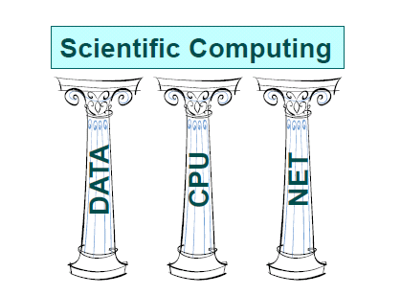
背景与需求
网络作为科学计算的三大基石之一，在科学计算、数据处理领域具有十分重要的地位
高能所建设和参与的各类大科学装置实验
异地建设、百PB级的海量数据需要全球共享
离线数据中心中海量数据分析需求
云数据中心不断兴起
跨数据中心计算和存储资源的灵活调度（虚拟化技术）
异地容灾需求等
对网络的性能提出了新的要求，带来了新的挑战
高效性
网络高效部署
高带宽、低延迟
稳定性（高可用性）
设计上需要考虑HA，冗余等特性
灵活性
满足云数据中心计算和存储资源灵活调度需求
高可扩展性
Notes:
Csc报告

Slide 4
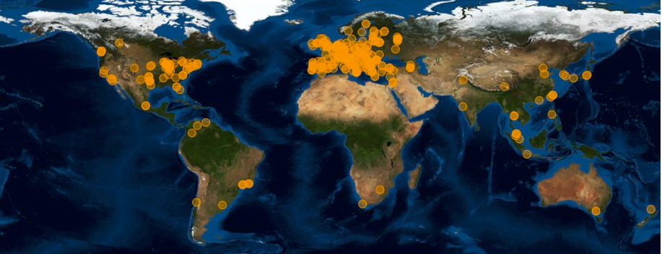
高能物理国际合作及网络
由CERN（欧洲核子研究中心）主导的WLCG(全球LHC网格计算)
Tier0/1/2/3站点
1 Tier 0s（CERN）
15 Tier 1s（eg: ASGC/KISTI）
~170 Tier 2s （eg：IHEP/CCNU）
>300 Tier 3s
各站点之间服务各个实验需要数据交换
WLCG的虚拟专用网络
LHCOPN (Tier0-Tier1s): LHC Optical Private Network
LHCONE (Tier1s-Tier2s): LHC Open Network Environment

Slide 5
LHCONE
专用网络：带宽独享
高效网络：成员之间不设置防火墙等安全规则限制
目前成员包括全球80多家科研机构和19家科研教育网络
高能所联合中国科技网、中国教育网以及国际教育科研网络（ESNet、Internet2、GEANT等），于2018年3月，成功加入LHCONE
目前高能所网格计算的大部分数据都使用LHCONE进行传输
未来将推动JUNO/LHAASO实验使用LHCONE进行全球数据共享

Slide 6
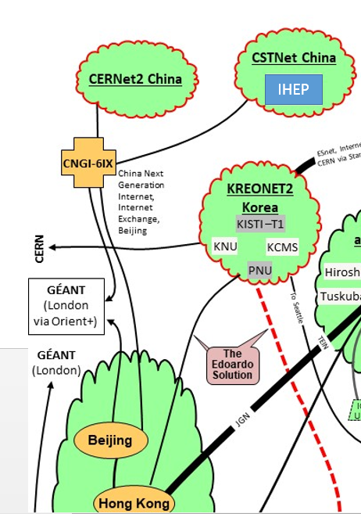

Slide 7
高能所网络发展历程
开通中国第一条国际
计算机通讯线路
建立中国第一个WWW网站“中国之窗”
建成第二代校园网：
千兆以太网骨干
1986
1993
1994
1995
2000
2007
建成万兆以太网为骨干的数据中心网络环境
开通中国第一条国际
互联网专线64Kbps（IHEP到SLAC）
建成第一代校园网：
FDDI骨干、桌面以太网
建成第三代校园网
SDN接入控制
高能所国际网格服务全面支持IPv6
全园区无线网络覆盖
2023
2019
2018
2016
2015
2012
2011
升级出口带宽为100Gb/s
为高能所升级为Tier1做准备
高能所成功加入LHCONE
推动全球数据高效共享
1，建成160Gbps骨干的数据中心网络
2，实现到欧洲、北美及国内合作单位10Gbps网络带宽能力
开通IPv4/6双栈
互联网出口连接

Slide 8
高能所网络环境概况
广域网
出口网络
异地站点互联网络
数据中心网络
存储网络
计算网络
园区网络
有线网络
无线网络
管理网络
园区网络
广域网
管理网络
高能所网络
计算网络
存储网络

Slide 9
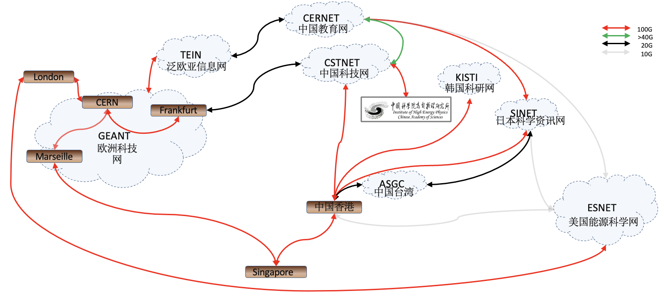
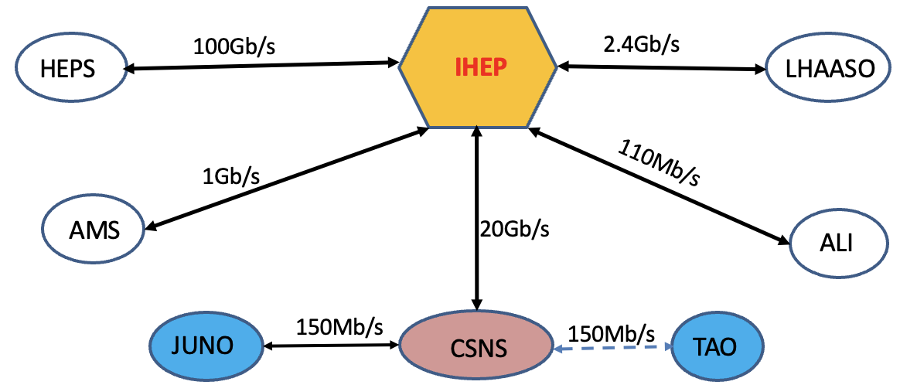
高能所广域网环境
目前出口国际链路
欧洲：IHEP->CSTNET->香港-新加坡-马赛->GEANT
美国：IHEP->CSTNET->香港->ESNET
日本：IHEP->CSTNET->香港->SINET
韩国：IHEP->CSTNET->香港->KISTI
异地站点
JUNO:高能物理实验
LHAASO:宇宙线实验
ALI: 原初引力波实验
CSNS:中子源实验
HEPS:光源实验

Slide 10
高能物理计算模式和网络选型
计算模式
HTC HTC是批单核串行作业（高通量作业） 南北向流量为主
HPC 多核并行作业（高性能作业）和GPU作业 东西向流量大
高带宽、低延迟网络
IB网络 链路层流控、纳秒级延迟、高带宽100-400G
高速以太网 10->40->100G->400G->800G
无损以太网 AI智能流控

Slide 11
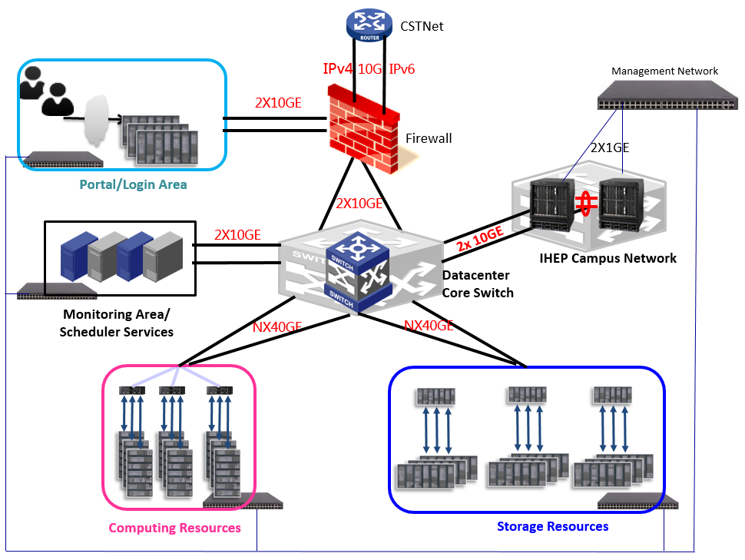
高能所数据中心网络环境
大二层架构，提供包括标准以太网和IB两种网络类型
以太网: 骨干带宽8*100Gbps
IB: 骨干带宽2*100Gbps
HA设计：双核心、链路捆绑
存储网络
4*100Gbps上联数据中心核心
计算网络
4*40Gbps上联数据中心核心
IPv4和IPv6双栈支持
网格计算加入LHCONE
Notes:
2.4G: 有线
5G
不同的频带
WIFI5

Slide 12
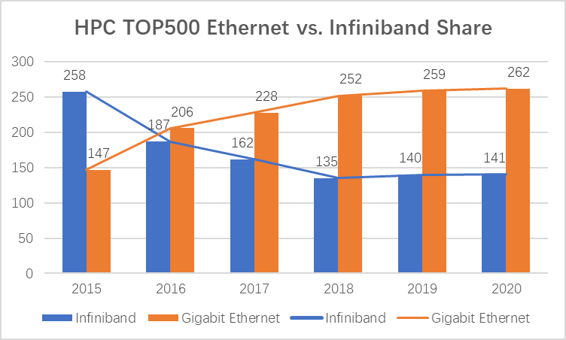
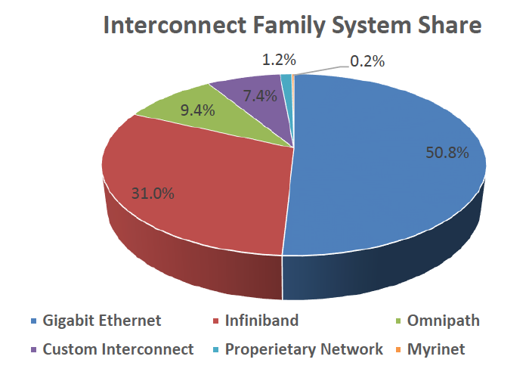
HPC网络：RDMA
HPC场景下需要无损网络实现超高带宽、超低延迟、零丢包，保障计算性能
调研HPC TOP500的无损网络技术实现方式
IB生态封闭、部署成本高（~2倍以太网的价格）
RoCE（基于以太网的无损网络技术）成为趋势和主流

Slide 13
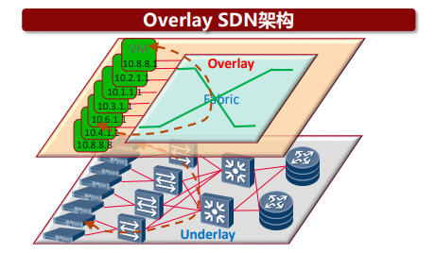
数据中心网络架构发展
两种以太网网络架构
机框式大核心+星型架构+M-lag或堆叠
Spine+leaf架构+ECMP
网络监控
Telemetry gRPC,INT
9月份怀柔HEPS数据中心机房将部署spine-leaf架构下的RoCE网络保障数据分析和处理业务
Overlay SDN架构

Slide 14
园区网络基本功能
网络建设
网络接入自助服务
网络故障处理
功能:
有线、无线设备接入 10
帐单自助查询
流程:自助注册，负责人审批
现场排查支持
网络及电话支持
有线网络
无线网络
网络应用保障
会议支持
网络计费
仪器共享平台
视频会议设备
图书馆应用
大型视频会议保障
无线会议码
基于帐号
15G免费，科研流量免费
统一认证
统一认证 http://login.ihep.ac.cn
个人中心 http://portal.ihep.ac.cn
网络自助 http://network.ihep.ac.cn
故障申告 http://helpdesk.ihep.ac.cn
网络信息 http://it.ihep.ac.cn
正版化 http://msca.ihep.ac.cn
统一身份识别
Mail,VPN,AFS
单点登陆

Slide 15
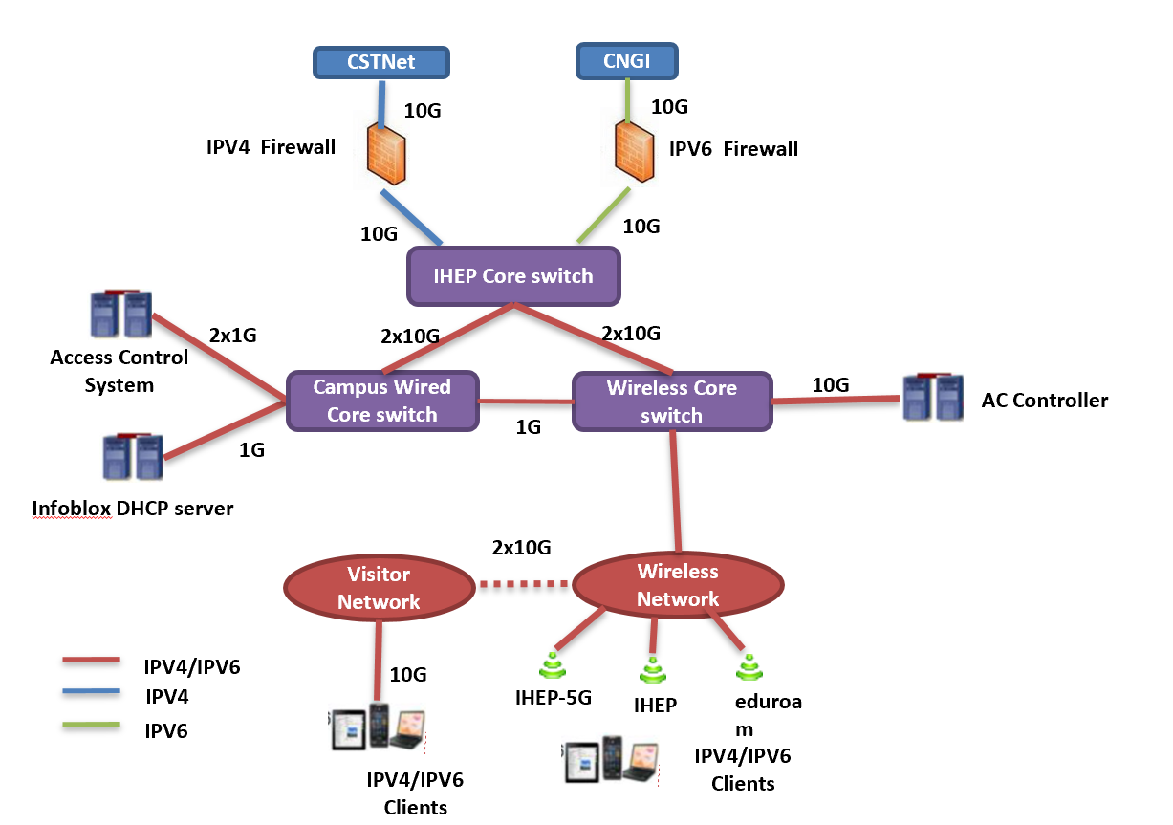
高能所园区网络环境
骨干带宽2*40Gbps
有线网络
千兆接入，三层网络拓扑结构
双链路10G上联至汇聚
汇聚40G双上联至核心
全园区无线网络覆盖
ssid：IHEP/IHEP-5G/eduroam
权限不同
IPv4和IPv6双栈支持
Notes:
WIFI的2.4G和5G指的是无线电波的一个频段
无线电波有个特点，频率越低，传播过程中的损失就越小，所以覆盖的范围就越广，频率越高，则搞好相反。
2.4G频段
覆盖范围大，但信道之间相互重叠，会干扰
5G频段
覆盖范围小，穿墙能力差，但信道不相互重叠

Slide 16
eduroam(I)
eduroam是一种无线WIFI全球漫游服务联盟，目前已经覆盖全球七十多个国家和地区的大学及科研机构
参与该联盟的机构可使用本机构提供的合法账号，在全球eduroam联盟机构内实现无障碍的无线网络访问
极大地方便了漫游用户对无线网络的使用，提高了网络接入效率
在高能所的协调和技术指导下，中国于2015年3月成功接入EDUROAM
高能所成为中国第一家接入EDUROAM的单位
成为示范，引领国内158个研究机构和高校加入
入选中国科学院2015年信息化蓝皮书重点推荐项目

Slide 17
eduroam(II)
eduroam用户在无线网络的接入认证时，采用RADIUS协议进行认证
eduroam在成员机构之间建立一套树形RADIUS代理服务器
顶级认证服务器
设置在欧洲荷兰和丹麦eduroam中心，负责根据地域将不同的认证包转发到不同的联盟级服务器
联盟级认证服务器
国家/地区级别，负责转发顶级认证服务器以及下级校园级科研教育机构的认证请求
eduroamCN联盟级认证服务器部署于中国科学院计算机网络信息中心
负责转发顶级认证服务器以及下级以.cn为后缀认证域的校园级科研教育机构的认证请求
目前已接入了包括中国科学院计算机网络信息中心、中国科学院高能物理研究所、北京大学等158个校园级认证服务器
校园级认证服务器

Slide 18
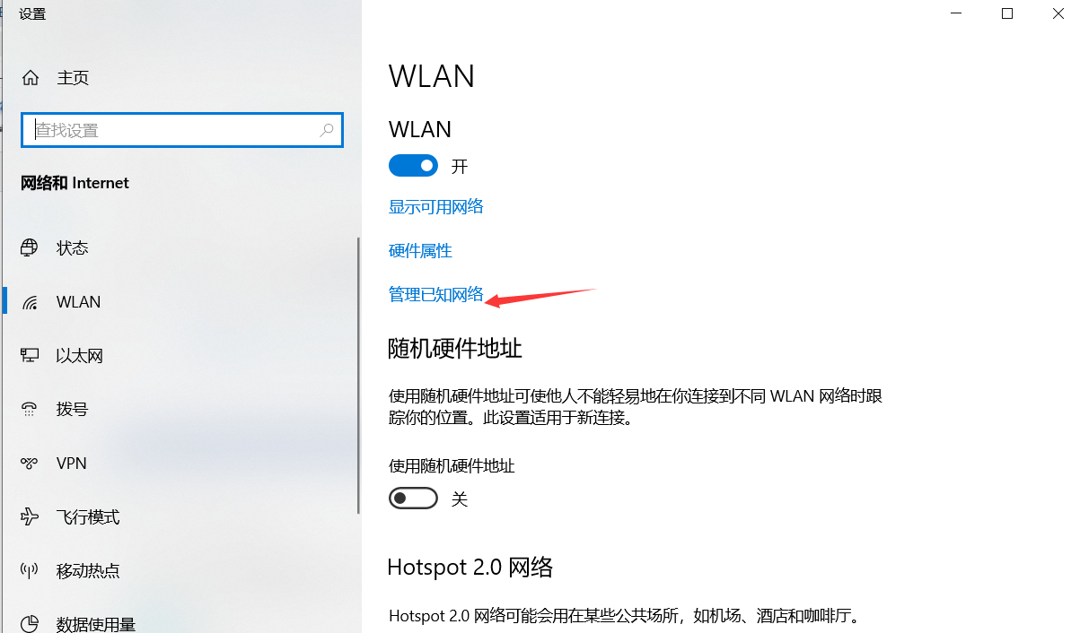
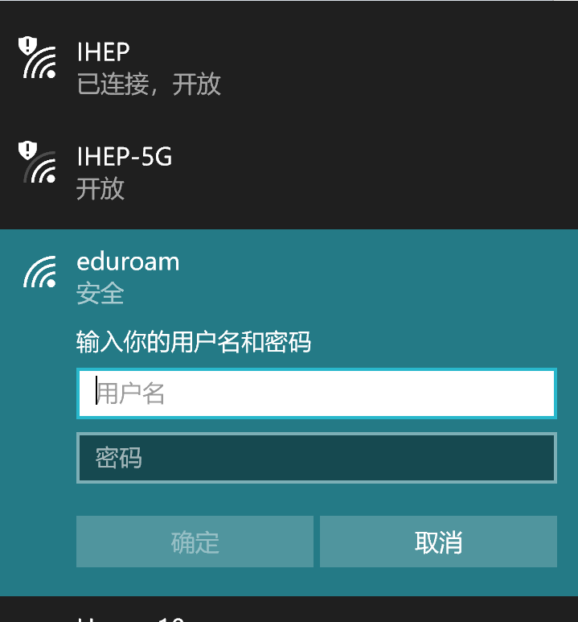
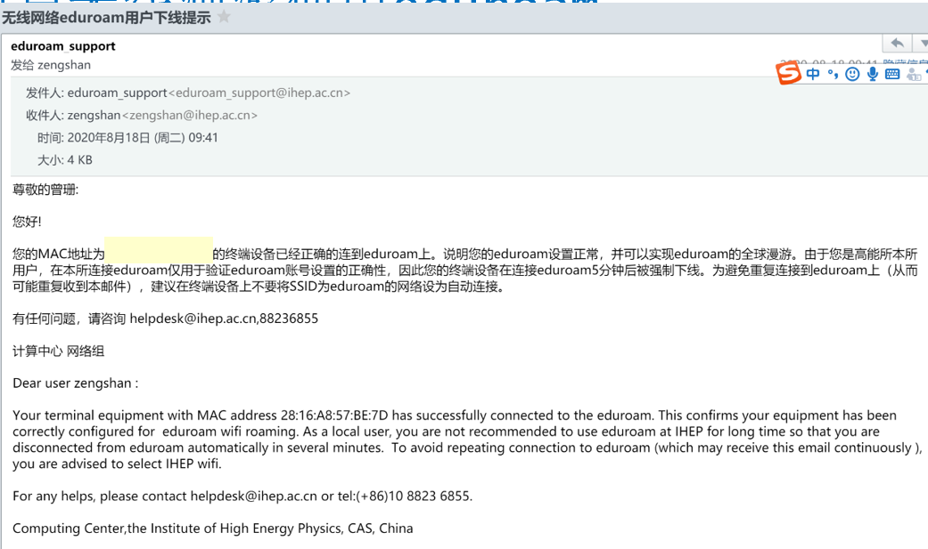
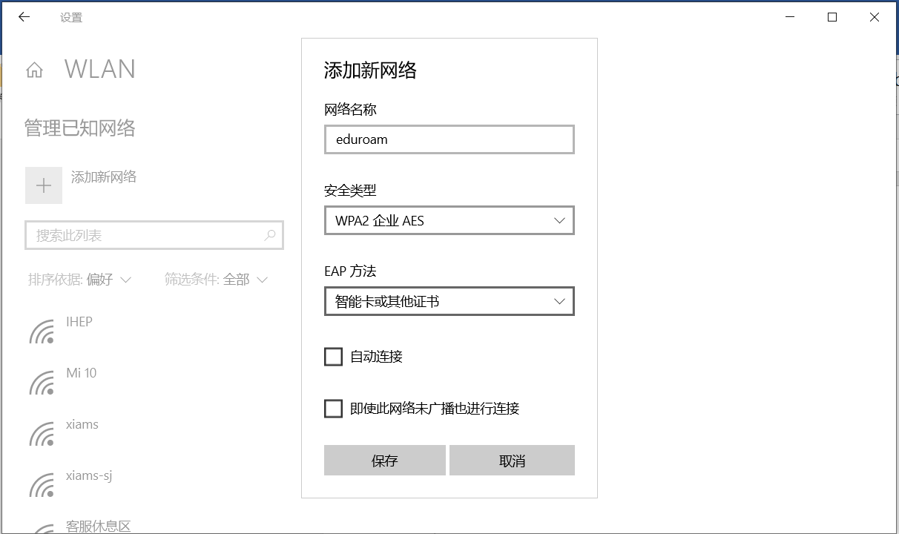
用户如何使用eduroam
高能所提供两种认证方式（eduroam.ihep.ac.cn）
统一认证账号
证书认证
高能所用户无线漫游使用eduroam
连接协议配置
统一认证账号：PEAP
证书认证：TLS
建议使用证书
安装高能所eduroam根证书: http://eduroam.ihep.ac.cn/ca/create?fileName=ca.p12
安装高能所eduroam个人证书: http://eduroam.ihep.ac.cn/ca/create?fileName=client.p12
More details
http://it.ihep.ac.cn/images/yhfw/lfry/wljr/eduroam/2015/04/13/087A3B60E0357DD4F2FC7CE3D6B1DB96.pdf

Slide 19
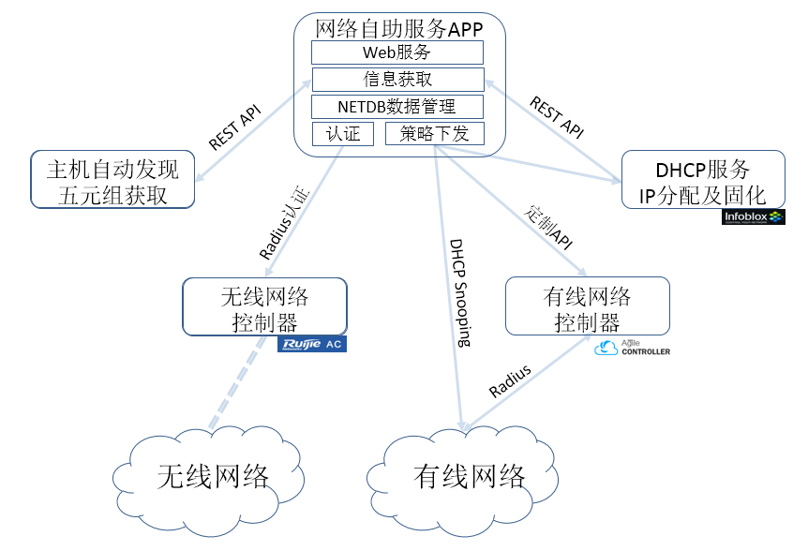
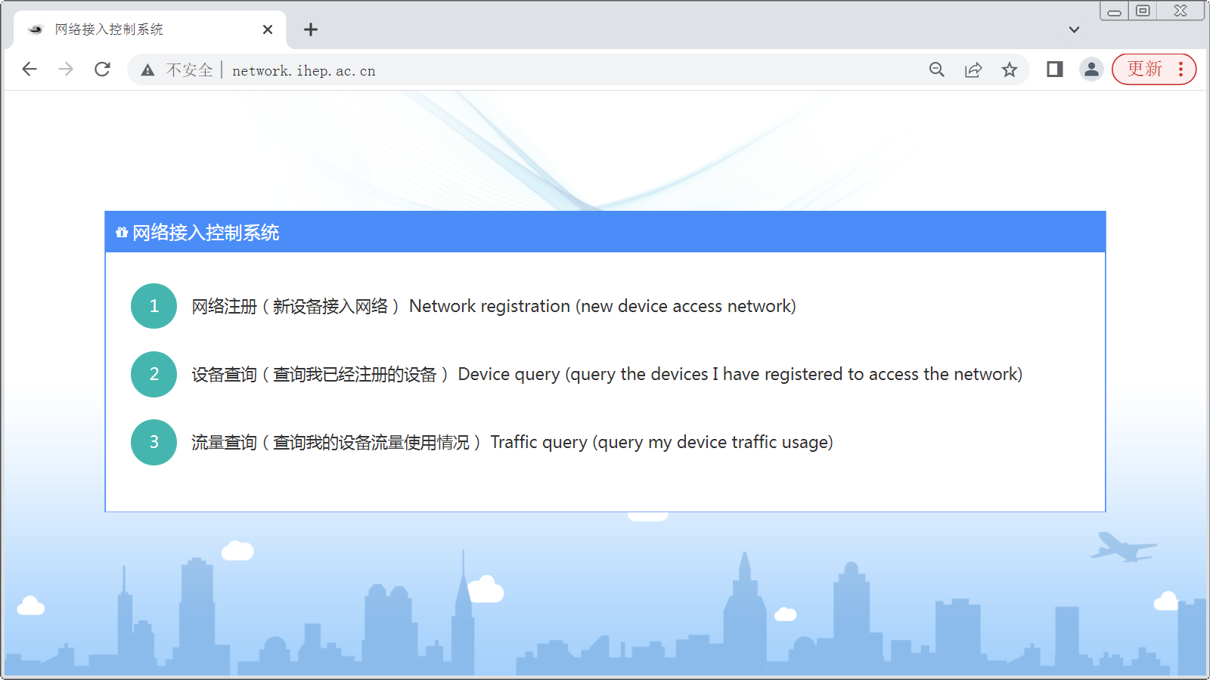
园区有线网络接入控制系统
三层架构，基于SDN架构
应用层 面对用户，自研软件
控制层 面向设备，商业产品
基础设施层

Slide 20
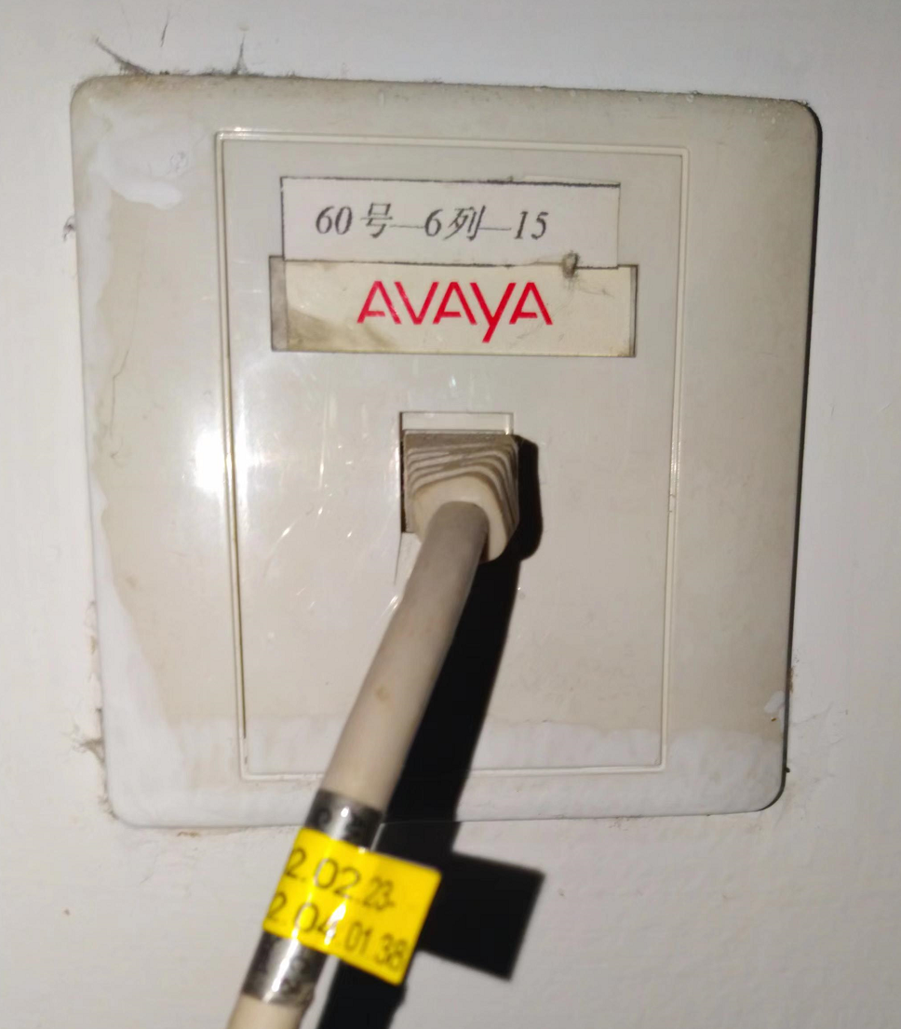
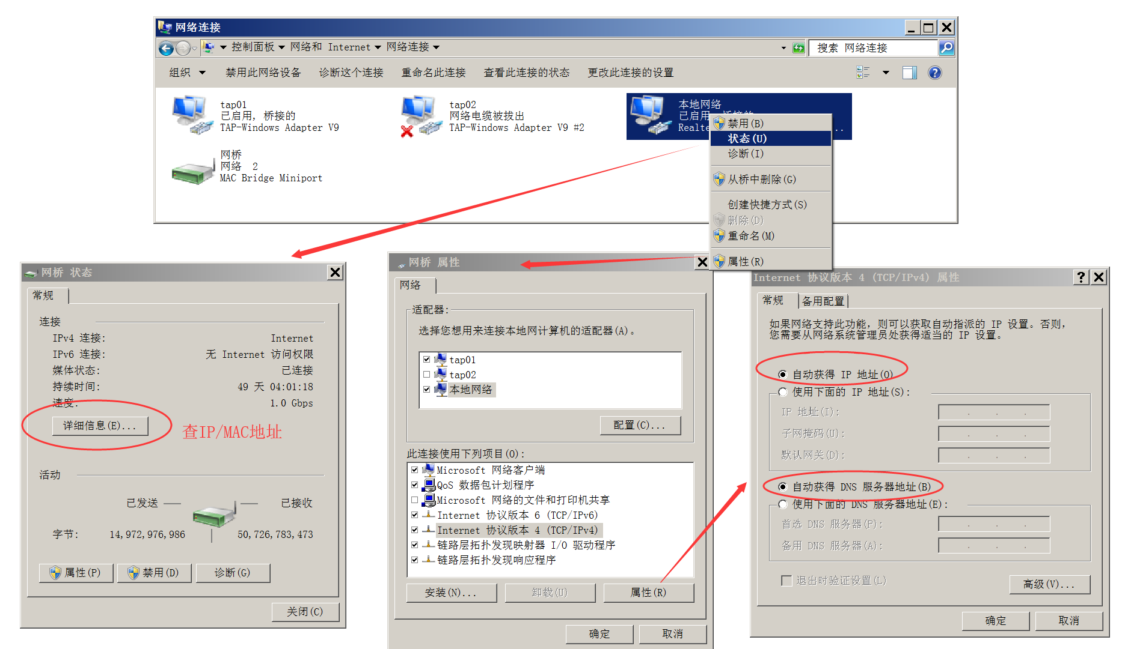
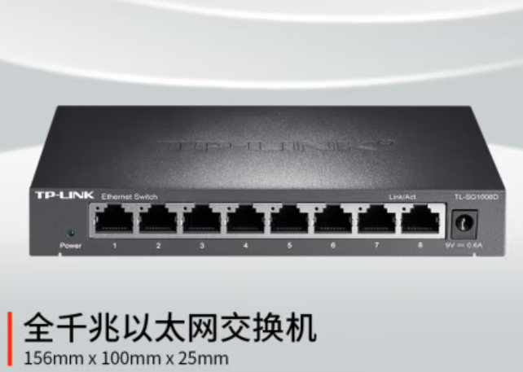
园区有线网络接入准备
连接墙口或SW
网线网卡正常
自动获得IP地址

Slide 21
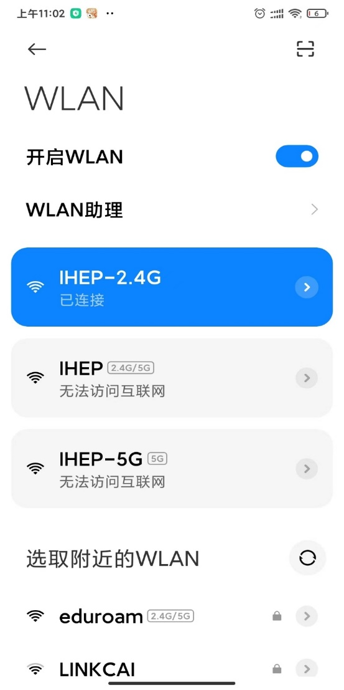
园区无线网络接入准备
IHEP
支持2.4G和5G信号，终端设备自动选择
IHEP-2.4G
人工选择WIFI信号，为5G优先设备提供选择
IHEP-5G
人工选择WIFI信号，为2.4G优先设备提供选择
支持环球跨域无线漫游认证，不建议所内人员使用；可以访问所外，不能访问所内
eduroam

Slide 22
园区网络接入系统及流程
位置、网卡变更
注销设备
转给他人
身份信息 接入地点，课题负责人
管理设备
身份选择
身份认证
设备类型 用途
职工学生
客座外聘联合培养
短期来访
会议码
注册设备
网络类型: 有线/无线
在线离线: 当前设备/其他设备
接入定位: 建筑、房间、墙口号
主机识别: MAC地址自动发现
到期时间: 有效期
设备信息
查费用
多学科
大楼

Slide 23
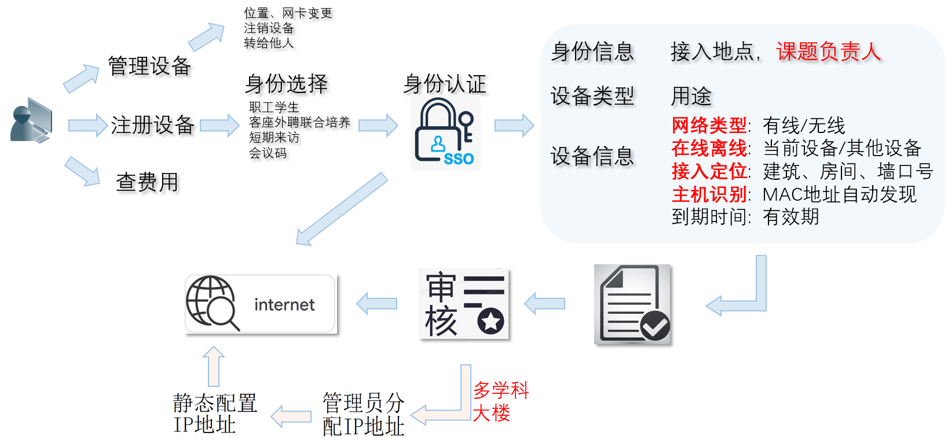
园区网络接入故障排查
新入所职工由于流程没走全，找不到课题负责人
动态获取地址
打印机、摄像头、预接入
收集mac地址信息
找不到墙口号
无法上网
墙口号错
前用户被封禁
动态Mac
无法提交
没有发现MAC 配了静态地址
地址无法固化 配了静态地址
没有发现五元组
地址已经存在
手工填写MAC
故障求助方法
提交故障单 http://helpdesk.ihep.ac.cn
紧急联系电话 88236855

Slide 24
网络基础知识及故障排查

Slide 25
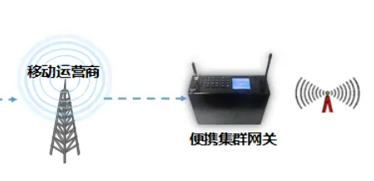
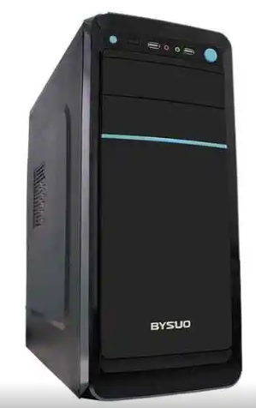
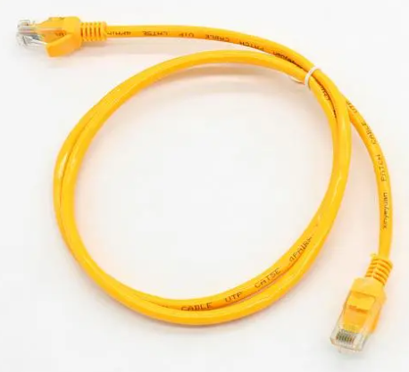
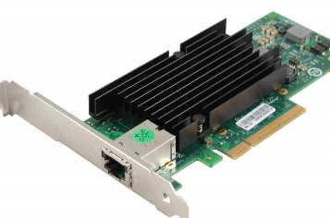
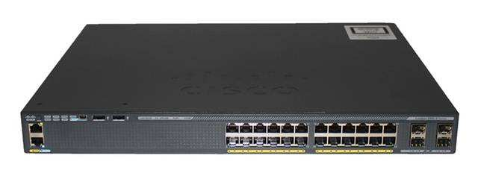
网络基础-互联通讯
移动通讯系统
转换网关
频段
对讲机
Vlan
互
联
网
Vlan1
园
区
网
Vlan2
DNS
默认网关
子网掩码
Mac地址
IP地址

Slide 26
网络基础-IP
高能所园区接入采用五元组信息，基于用户MAC地址绑定，因此设备的随机MAC地址需要禁用
私有地址段
A类 10.0.0.0--10.255.255.255
B类 172.16.0.0--172.31.255.255
C类 192.168.0.0--192.168.255.255
一台计算机
MAC地址 A1-B2-C3-D4-E5-F6
IP地址 192.168.100.200
IPv6地址 2401:de00:1:2100::8d2c
子网掩码 255.255.255.0
默认网关 192.168.100.1
DNS 202.38.128.58
DHCP 服务
DNS 服务
192.168.100.200 ←→ web.ihep.ac.cn

Slide 27
网络基础-互联诊断
网络通讯是一种端到端的数据传输过程，网络体验受多重因素影响
[root@lxslc716 ~]# traceroute -I lxplus.cern.ch
traceroute to lxplus.cern.ch (188.185.28.244)
1 gateway (202.122.33.129)
2 202.122.37.209 (202.122.37.209)
3 * * *
4 202.122.32.253 (202.122.32.253)
5 192.168.1.25 (192.168.1.25)
6 8.200 (159.226.254.157)
7 159.226.254.66 (159.226.254.66)
8 cstnet.mx1.fra.de.geant.net (62.40.124.204)
9 ae3.mx1.gen.ch.geant.net (62.40.98.181)
10 cern-gw.mx1.gen.ch.geant.net (62.40.124.158)
11 e773-e-rjuxm-2-ne0.cern.ch (192.65.184.190)
12 * * *
13 * * *
14 * * *
15 lxplus730.cern.ch (188.185.28.244)
高能所登陆节点服务器
高能所网络
中国科技网
欧洲科技网
欧洲核子研究中心网络
欧洲核子研究中心登陆节点服务器

Slide 28
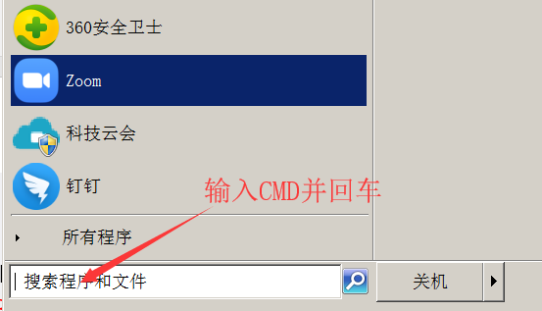
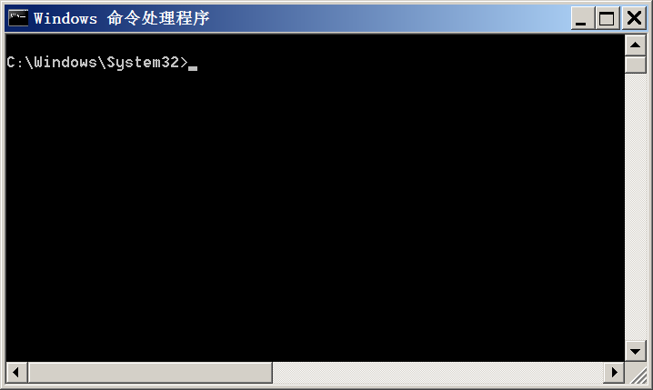
网络信息获取及测试命令
常见测试命令
主机网络配置 ipconfig /all
物理地址. . . . . . : 8A-AD-43-01-02-03
IPv4 地址 . . . . . .: 192.168.100.100(首选)
子网掩码 . . . . . : 255.255.255.0
默认网关. . . . . . : 192.168.100.1
网络通了吗 Ping 192.168.100.1
正在 Ping 192.168.100.200具有 32 字节的数据:
来自 192.168.100.200 的回复: 字节=32 时间=1ms TTL=250
-----------------------------------------------------
正在 Ping 192.168.100.200具有 32 字节的数据:
请求超时。
网络能到哪里 Tracert 202.122.36.1
通过最多 30 个跃点跟踪到 202.122.36.1 的路由
1 17 ms * * 202.122.32.86
2 17 ms 3 ms 21 ms netg.ihep.ac.cn [202.122.32.1]
3 2 ms 1 ms 1 ms 192.168.254.1

Slide 29
网络故障排查
网络不通
链路/线路问题
网线问题 线路老化，接头松动，小交换机问题 功能丧失
园区网问题 接入交换机功能异常
操作系统问题 网卡驱动故障
网卡坏
第三方防火墙
DHCP问题 无法获取IP地址
网络通
无法ping网关 注册墙口错误，接入审批通过之后；被封锁
能够ping网关，但无法访问所内网页 网关不正常，DHCP问题；掩码问题；多地址相互干扰问题
能够访问所内网页，但无法访问所外 被安全封锁；被禁止访问所外
无法访问网页，但QQ/微信能用 浏览器故障
某个国外网站无法访问 G W封锁
IP/MAC地址冲突
盗用问题，第一时间拨打电话 88236835
随意设置地址

Slide 30
园区无线网络故障排查
网络不通
检查连接的WIFI信号 IHEP IHEP-2.4G IHEP-5G
注册过，还要求注册 随机mac地址问题
网络通，信号差
设备老旧
信号选择问题 在办公室选择5G信号，穿墙能力差
信号阻隔问题 办公室有铁皮柜，恰好阻隔了信号
附近有干扰源 USB3.0设备通讯，私设WIFI导致频道重叠
网卡漫游主动性 配置不当，可能导致无线网卡频繁在不同AP之间切换
MAC地址盗用

Slide 31
园区网络故障申报系统
求助信息内容
联系人，联系方法
主机IP地址，MAC地址
主机位置，楼，办公室
故障描述
确保主机联网
故障求助方法
提交故障单 http://helpdesk.ihep.ac.cn
紧急联系电话 88236855

Slide 32
总结
网络系统是高能物理计算平台不可缺少的部分
新型计算模式/形态，海量计算等需求，要求网络也提供高带宽、超低延时、零丢包等特性
基于需求驱动的高能物理存储和计算技术的不断升级，高能物理计算平台中的网络系统也需要不断提升和完善
用户在使用高能所网络过程中，任何网络问题，可以通过发邮件给helpdesk@ihep.ac.cn

Slide 33
谢谢大家
Q&A

